Slide 1
Analasisa Kesimpulan dan Fitur Pengujian detikfood.com
Johanna Romauli Siagian • Agustus 2024

Slide 2
Daftar Isi
Tujuan dan Ruang Lingkup
Fitur “Kirim Resep”
Analisa Aspek Fungsional
Hasil Pengujian dan Temuan

Slide 3
Tujuan dan Ruang Lingkup
Tujuan
Memahami secara menyeluruh fungsi fitur "Kirim Resep".
Mengidentifikasi masalah potensial dan bug.
Melaporkan hasil pengujian dengan prioritas dan dampaknya.
Ruang Lingkup
Fokus pada pengujian fungsionalitas, UI/UX, dan validasi data pada fitur "Kirim Resep".

Slide 4
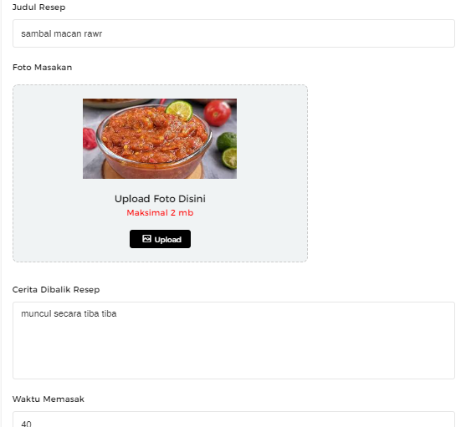
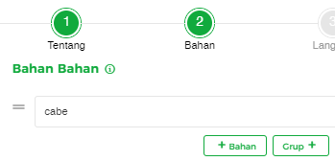
Fitur “Kirim Resep”
Langkah - langkah Penggunaan
Pengguna membuka formulir "Kirim Resep".
Mengisi data resep, seperti judul, deskripsi, bahan-bahan, cara memasak, waktu memasak, dan tingkat kesulitan, daerah masakan,kategori masakan,tag
Mengunggah foto masakan.
Mengirimkan resep.

Slide 5
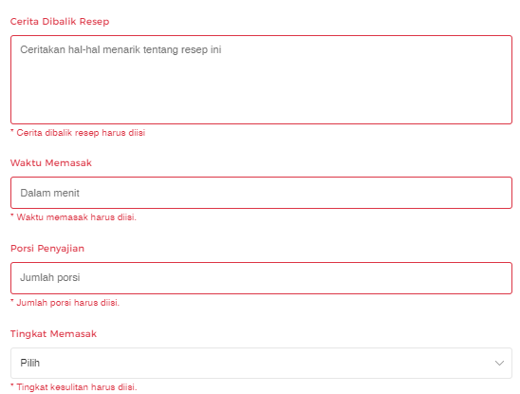
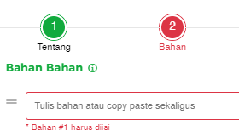
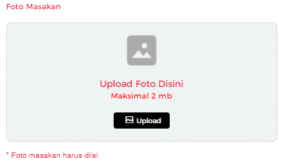
Fitur “Kirim Resep”
Validasi Data
Validasi input untuk semua kolom-kolom wajib seperti nama resep, bahan, cara memasak,waktu memasak, tingkat kesulitan, mengunggah foto serta lainnya.
Tampilan dan fungsi umum
Desain UI pada formulir dan pesan error yang muncul jika ada data yang tidak terisi atau tidak valid

Slide 6
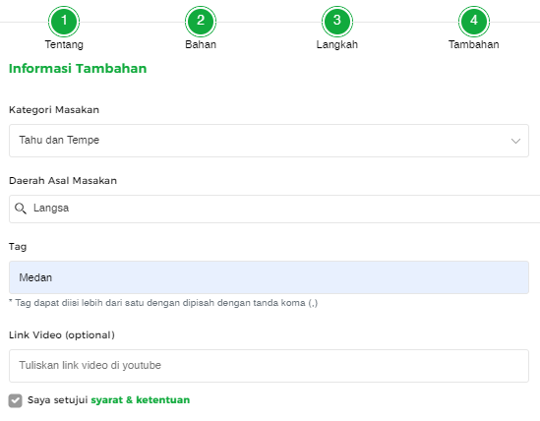
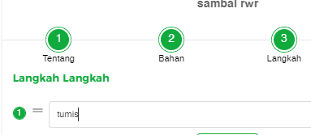
Analisa Aspek Fungsional
Fungsionalitas
Pada semua langkah pada formulir "Kirim Resep" berfungsi sesuai dengan harapan. Tidak adanya terjadi bug saat menginput data
Pada saat mengirim data yang valid ,tidak adanya kesalahan

Slide 7
Analisa Aspek Fungsional
Validasi Data
Sistem validasi data dengan baik dimana menampilkan pesan error ketika salah satu kolom/data tidak diisi
Sistem menampilkan pesan error sesuai dengan kesalahan yang terjadi

Slide 8
Analisa Aspek Fungsional
Tampilan Responsitas
Tampilan responsive di semua perangkat seperti laptop,hp
Tata letak UI pada form mudah dipahami oleh pengguna

Slide 9
Hasil Pengujian dan Temuan
Pada hasil pengujian, tidak ditemukannya bug pada pengisian resep makanan detikfood.
Semua fitur dan validasi data berjalan dengan baik.
Semua langkah pengisian dan pengiriman data resep berjalan sesuai dengan harapan

Slide 10
Terimakasih

